Slide 1
Теория и технологии развития детской изобразительной деятельности
Пазникова Зоя Ивановна,
к.п.н., доцент кафедры ТОПО

Slide 2
Лекция 1. Теоретические основы развития изобразительной деятельности детей
Вопросы лекции:
1. Понятие «искусство».
2. Влияние искусства на развитие личности ребенка.
3. «Художественно-эстетическое развитие» как образовательная область ФГОС ДО.
4. Этапы развития изобразительной деятельности
детей.

Slide 3
Искусство – общее понятие, объединяющее все виды художественного творчества, и в то же время, отделяющее их от других видов человеческой деятельности.

Slide 4
Характерная особенность искусства –
отражение действительности в художественных
образах, которые действуют на сознание и чувства человека, воспитывают в нем определенное отношение к событиям и явлениям жизни, помогают глубже и полнее познавать действительность.

Slide 5
Виды искусства – различные формы художественно-творческого освоения мира человеком.
Декоративно-прикладное искусство
Архитектура
Изобразительное искусство
Музыка
Хореографическое искусство
Литература
Театр
Фотоискусство
Кино
Видеоискусство

Slide 6
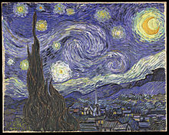
Особенность искусства
Искусство творчески воспроизводит действительность в художественных образах.
Винсент Ван Гог. Звёздная ночь. 1889.

Slide 7
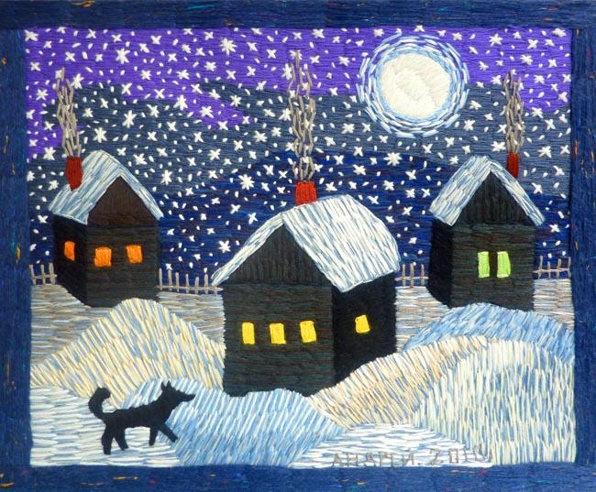
Сравните

Slide 8
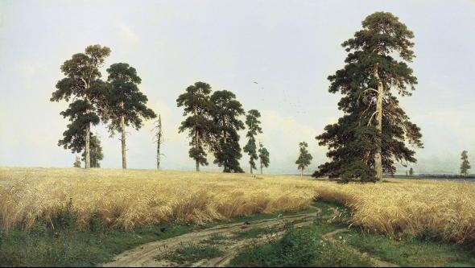
Является ли искусство простой копией
с действительности?
И. Шишкин Рожь. 1878 г.

Slide 9
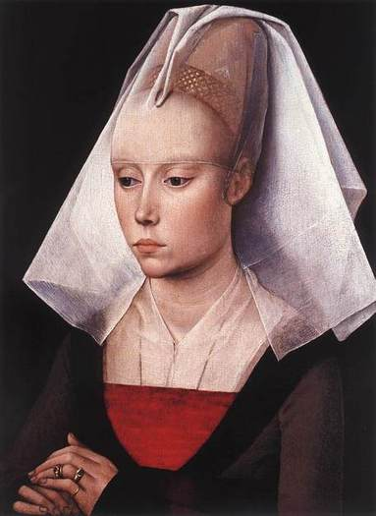
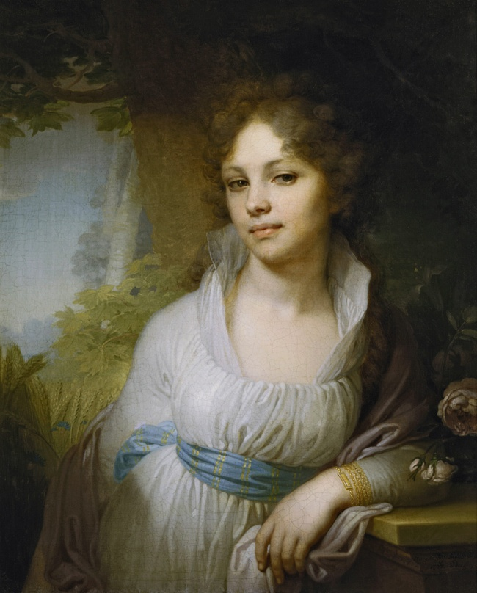
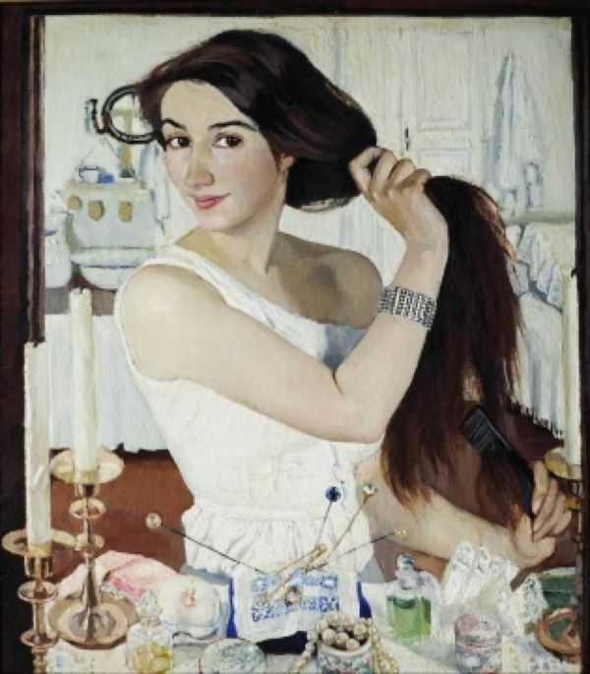
Время накладывает свой отпечаток
Рогир ван дер Вейден.
Портрет женщины.
1445 г.
В. Боровиковский.
Портрет М.И. Лопухиной.
1797 г.
З. Серебрякова.
За туалетом.
1909 г.

Slide 10
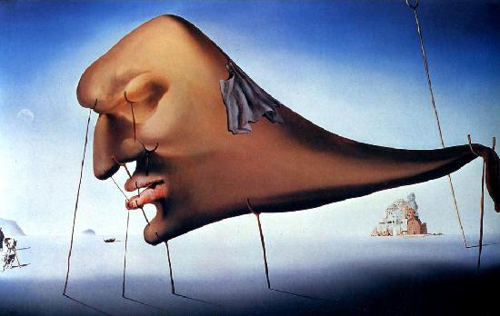
Искусство – отражение ассоциаций автора
С. Дали. Сон. 1937 г .

Slide 11
Индийский поэт Калидаса (приблизительно V в.) выделял четыре цели искусства:
1) вызывать восхищение богов;
2) создавать образы окружающего мира и человека;
3) доставлять высокое удовольствие с помощью эстетических чувств: комизма, любви, сострадания, страха, ужаса;
4) служить источником наслаждения, радости, счастья и красоты.

Slide 12
личность
ребенка

Slide 13
Просветительская
Эстетическая
Суггестивная
Воспитательная
Коммуникативная
Социализирующая
Гедонистическая
Развлекательная
личность
ребенка
Оценочная
Катарсическая
Компенсаторная
Регулятивная
Познавательная
Медицинская
(арт-терапия,
изо-терапия)
Эвристическая
Прогностическая

Slide 14
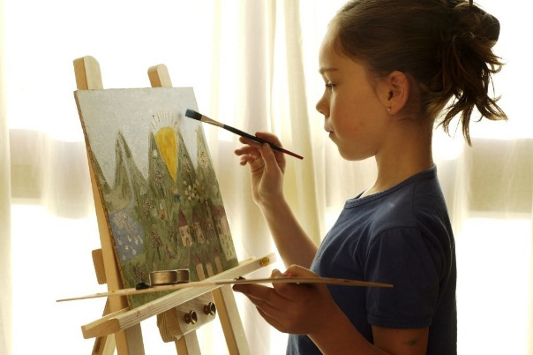
Эстетическая
формирует художественные вкусы, способности и потребности человека;
ценностно ориентирует человека в мире (строит ценностное сознание, учит видеть жизнь сквозь призму образности);
пробуждает творческий дух личности, желание и умение творить по законам красоты (искусство пробуждает в человеке художника – освоение мира по законам красоты)

Slide 15
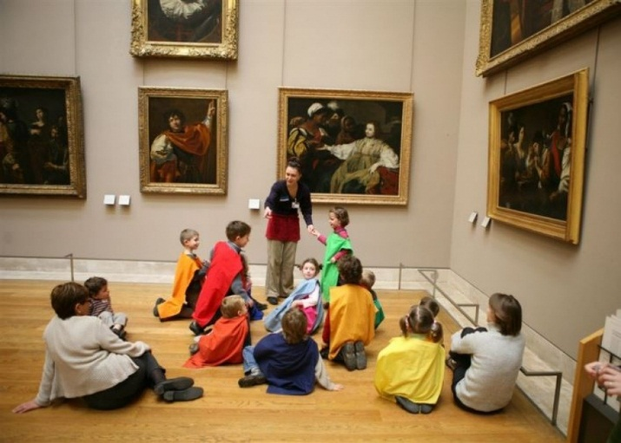
Воспитательная
способность оказывать воздействие на нравственное становление человека, его патриотическое, трудовое, физическое, умственное воспитание.

Slide 16
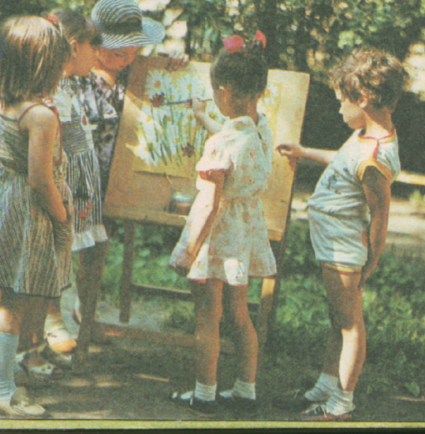
Гедонистическая
обеспечивает доставление эстетического удовольствия, наслаждения, радости, желания повторить радость в творчестве

Slide 17
Развлекательная
обеспечивает поддержание интереса, переходящего в потребность «общения» с образами искусства

Slide 18
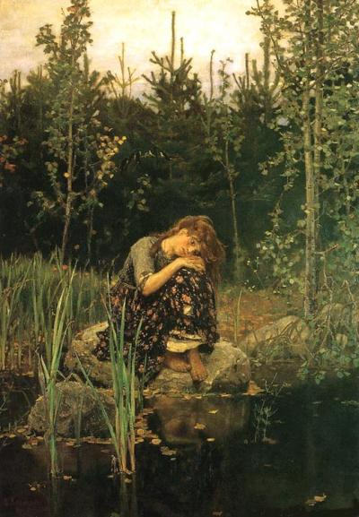
Катарсическая
обеспечивает яркое эмоциональное переживание, потрясение и снятие эмоционального напряжения.

Slide 19
Познавательная
обеспечивает образное познание действительности, характерное для детского восприятия и конкретно-образного мышления.

Slide 20
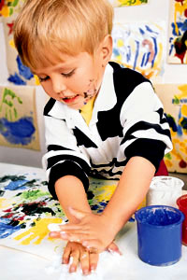
Эвристическая
усвоение содержания искусства, подражание ему обеспечивает овладение опытом творческой деятельности, накопленного человечеством, использование его, интерпретирование по-своему, сообразно природной одаренности и педагогического посредничества взрослых между искусством и детским открытием-творчеством
(обеспечивает овладение детьми различными материалами и техниками и их преобразование в доступные выразительные образы средствами лепки, декора, дизайна и т.п.)

Slide 21
Просветительская
обеспечивает возможность формирования
у детей знаний в различных областях
(о техниках и материалах, о нормах поведения,
о назначении предметов и т.п.)

Slide 22
Суггестивная
обеспечивает внушение детям сведений
об эстетических качествах окружающего мира, которое осуществляется посредством эмоций на подсознательном уровне, что служит основой для формирования эстетического идеала.

Slide 23
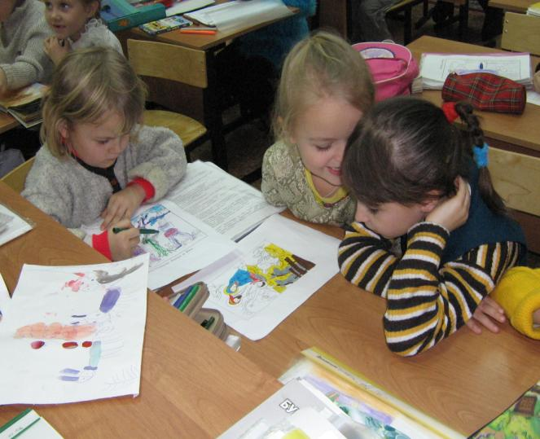
Коммуникативная
обеспечивает общение ребенка с образами искусства и их авторами, а также с окружающими людьми (сверстниками и взрослыми) на соответствующем культурном уровне.

Slide 24
Социализирующая
функция обеспечивает усвоение детьми культурно-исторического социального опыта предыдущих поколений, который является основой формирования личности с раннего дошкольного детства.

Slide 25
Оценочная
обеспечивает условия для художественного (в отличие от научного) познания как наиболее характерного для дошкольников, в процессе которого возникает эмоционально-ценностное детское эстетическое отношение.

Slide 26
Компенсаторная
обеспечивает восполнение духовного дефицита, переживаемого в реальной жизни, установление душевного комфорта.

Slide 27
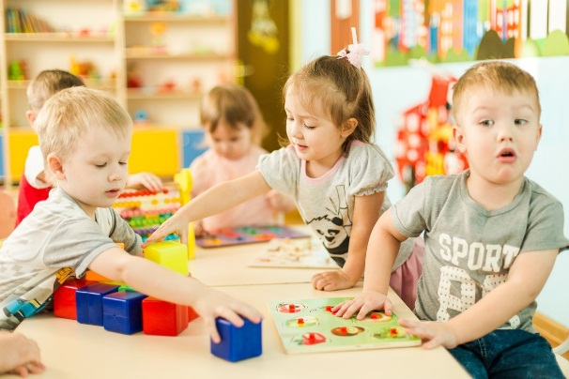
Регулятивная
(нормативная) связана в первую очередь с регулированием различных сторон, видов общественной и личной деятельности людей (регулирует характер поведения людей).

Slide 28
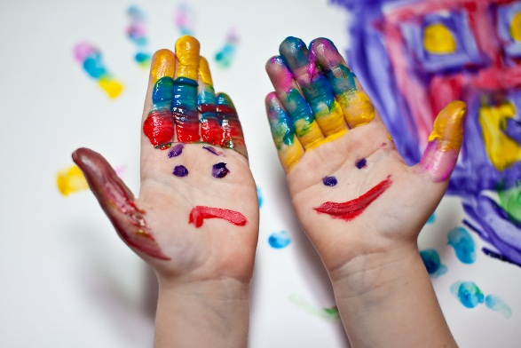
Медицинская (арт-терапия, изо-терапия)
использование искусства как творчества в качестве лечебного и адаптационного фактора.

Slide 29
Прогностическая
«питает» детское воображение и обеспечивает художественное прогнозирование, детский взгляд в будущее в свои мечты.

Slide 30
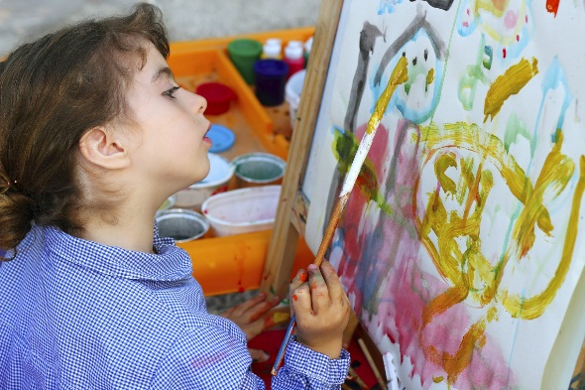
Координирующе-гармонизирующая
функция обеспечивает гармоничное развитие личности, координацию формирования эмоциональных, волевых, интеллектуальных, трудовых, сенсорных, физических и др. социальных качеств в период становления личности ребенка.

Slide 31
Развивающее
Воспитательное
Обучающее
Значение изобразительной деятельности
(группа задач)

Slide 32
Федеральный государственный образовательный стандарт
дошкольного образования (ФГОС ДО)
Ребенок-выпускник ДОО должен обладать личностными характеристиками, среди них инициативность, самостоятельность, уверенность в своих силах, положительное отношение к себе и другим, развитое воображение, способность к волевым усилиям, любознательность.

Slide 33
Федеральный государственный образовательный стандарт дошкольного образования
Художественно-эстетическое развитие предполагает
развитие предпосылок ценностно-смыслового восприятия и понимания произведений искусства (словесного, музыкального, изобразительного), мира природы;
становление эстетического отношения к окружающему миру; формирование элементарных представлений о видах искусства;
восприятие изобразительного искусства, музыки, художественной литературы, фольклора;
стимулирование сопереживания персонажам художественных произведений;
реализацию самостоятельной творческой деятельности детей (изобразительной, конструктивно-модельной, музыкальной и др.).

Slide 34
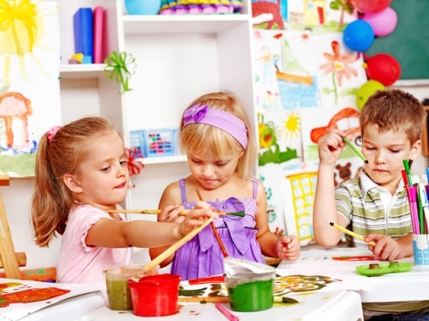
Изобразительная деятельность дошкольника – один из видов продуктивной деятельности, в результате которой ребенок создает новое, оригинальное, проявляя воображение, реализуя свой замысел, самостоятельно находя средства для его воплощения.

Slide 35
Изобразительная деятельность – это сложная синтетическая деятельность, в которой обнаруживается формирующаяся личность ребенка и которая оказывает существенное влияние на формирование личности

Slide 36
В рисунках детей выражается:
двигательный опыт,
представления об окружающем мире, отражающие особенности детского восприятия и мышления,
отношение ребенка к изображаемому, эмоциональные впечатления, вызываемые у него предметами и событиями.

Slide 37
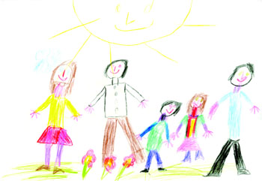
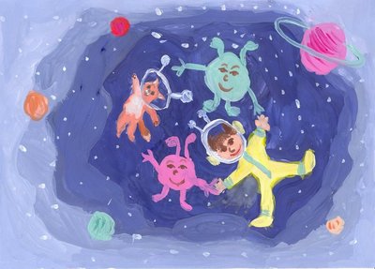
Среди рисующих детей можно встретить два типа рисовальщиков:
Наблюдатель
Мечтатель
Для творчества характерны образы и сюжеты, увиденные в жизни
Для творчества характерны образы сказок, образы воображения

Slide 38
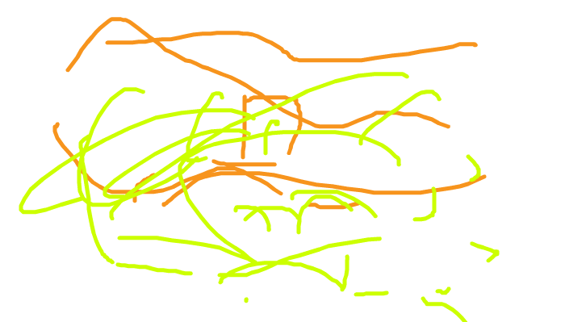
Доизобразительный этап
1-я стадия:
стадия каракулей
(от 1,5 до 2 лет).
2-я стадия:
стадия последующей интерпретации
(от 2 до 3 лет)

Slide 39
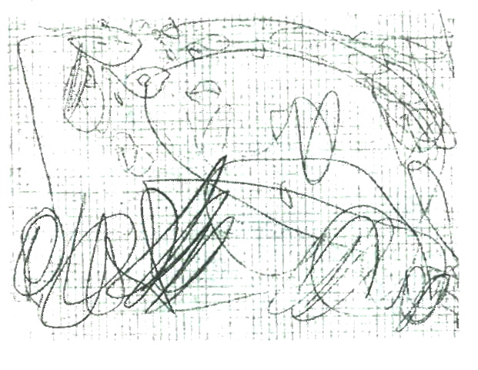
Стадия каракулей (от 1,5-до 2 лет)
Ребенок начинает замечать, что от того, что он "чиркает" на бумаге карандашом появляются следы и начинает получать от этого удовольствие. Первые каракули – обычно почти случайные метки. В это время ребенка интересует не изображение, а сам карандаш. Больше того, ребенок может вообще не смотреть на карандаш, когда чертит им по бумаге. На этой стадии он еще не умеет связывать зрительные образы с рисованием. Он получает удовольствие от самих движений рукой с карандашом.
Примерно через полгода малыш начинает следить за тем, что он рисует.
Для взрослого разницы не видно, но для ребенка - это большой шаг в умении контролировать свои движения.

Slide 40
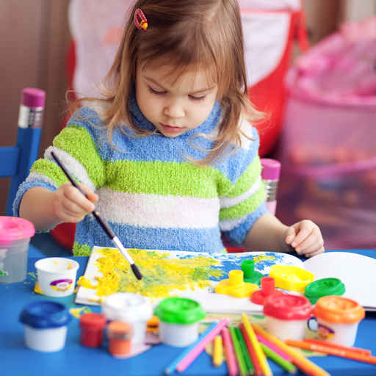
Стадия последующей интерпретации
(от 2 до 3 лет)
Она мало отличается от предыдущей по качеству изображения. На этой стадии ребенок начинает давать названия своим рисункам, по-прежнему состоящим из каракулей.
"Это - папа" или "Я бегу", хотя ни папы, ни самого ребенка обнаружить на рисунках невозможно.
Появление таких названий-рассказов в рисунках говорит о том, что малыш добрался до еще одного важного качественного изменения в мышлении. Он начинает связывать окружающий мир с тем, что у него получилось на бумаге!

Slide 41
Изобразительный этап
1-я стадия:
рисунки с примитивной
изобразительностью (3-4 года)
2-я стадия:
стадия предметного рисования
(4-6 лет)
3-я стадия:
стадия синтетического
способа изображения (6-7 лет).

Slide 42
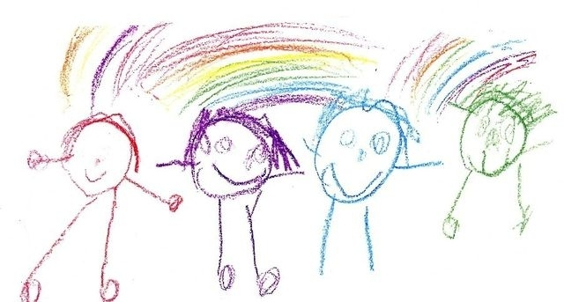
Рисунки с примитивной изобразительностью (3-4 года)
В возрасте 3 лет дети начинают рисовать отдельные формы: линия, спираль, круг и т.п. Рисунки упрощены, что на них изображено можно угадать, но если вы спросите у самого художника, то в момент рисования это будет «зайчик убегает от волка», а через два дня «это мы с папой гуляем на улице» (забыл, что изображал).
Но ребенок уже хочет изобразить что-то конкретное, хотя желаемое от действительного может очень сильно отличаться.
В 4 года дети способны уже объединять отдельные формы в сочетания, знаменуя начало стадии предметного рисунка.

Slide 43
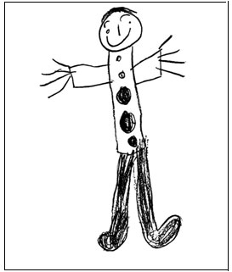
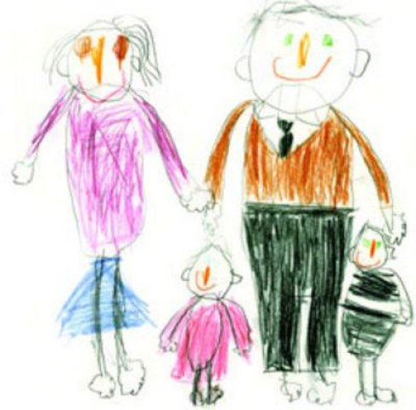
Стадия предметного рисования (4-6 лет)
В этом возрасте появляются схематичные детские рисунки. Сюжет и тему можно уже угадать по самому рисунку. Ребенок начинает стремиться нарисовать предметы с его физическими свойствами, объединяя их по смыслу.
Если говорить об изображении фигуры человека, то
в 5 лет руки и ноги человечка дети начинают рисовать уже двойными линиями, а не палочками, как было до этого. Появляются ступни на ногах и пальцы на руках.
К 6 годам количество деталей на рисунке еще более возрастает - дети часто рисуют уши, волосы, шею, иногда шляпку на голове.

Slide 44
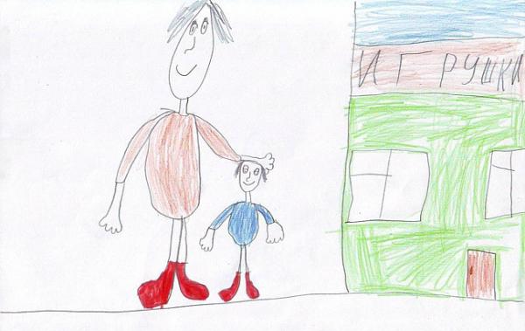
Стадия синтетического способа изображения (6-7 лет)
Характеризуется постепенным отказом от схемы и попытками воспроизвести действительный вид предметов.
Одновременно обогащаются темы рисунков (интересные сюжеты с животными и людьми, пейзажи и т.д.).
Дети переходят от аналитического способа рисования к синтетическому. При синтетическом способе фигура замысливается и изображается как единое целое: учитываются ее точные пропорции.
Переход на синтетический способ рисования свидетельствует о развитии символического мышления ребенка, его способности изображать на рисунке то, что он видит в реальности.

Slide 45
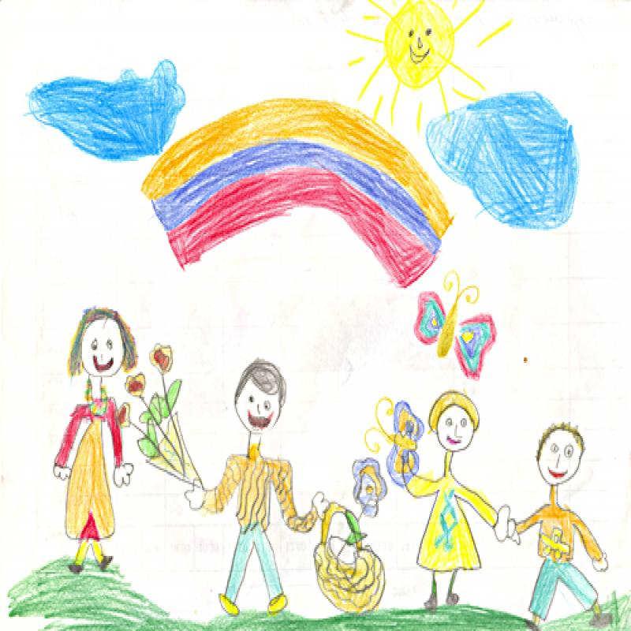
Роль взрослого
Целенаправленное обучение определит содержание детских рисунков, которое обусловлено постепенным освоением технических умений и навыков.
Формируется ручная умелость:
Способы использования орудий и материалов (кисточки, карандаши и краски)
Установление связи предмета с тем изобразительным движением, которое следует воспроизвести
для передачи его формы
3) Движения постепенно управляются зрительным контролем. Это формируется на основе действия восприятия.

Slide 46
Также под влиянием взрослого у дошкольника складывается представление о цвете как о важном, но меняющемся признаке предмета. Взрослый обращает внимание юного художника на изменчивость цвета, его многообразие.
Ребенок учится чувствовать гармонию, подбирать цветовые сочетания. У него формируется чувство цвета, которое позволяет создать законченный художественный образ.

Slide 47
Освоение пространства листа
Сначала ребенок не воспринимает лист бумаги как ограниченную плоскость. Поэтому рисует, густо заполняя его не связанными друг с другом изображениями, переворачивает разными сторонами, продолжает рисовать на столе, если рисунок не помещается на бумаге.
Затем дошкольник выделяет верх и низ листа, делит его на две части по горизонтали на небо и землю, а объекты располагает между ними. Такая композиция, наиболее характерная для рисунков детей дошкольного возраста, получила название «фризовой».
Позже ребенок выделяет левую и правую стороны листа, а затем и центр, помещая в нем главный объект. Обычно в рисунках дошкольников совпадают смысловой и структурный центры. Самый важный объект обычно больше других. Причем реальное соотношение размеров изображаемых предметов часто не сохраняется.

Slide 48
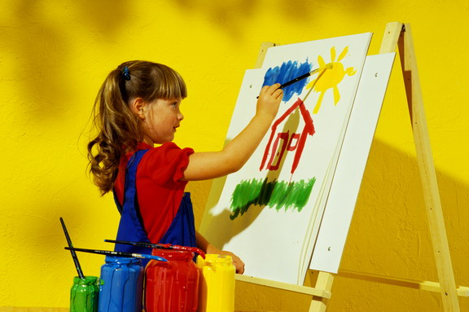
Рисунок ребенка
В рисунке, как в капле воды, отражается внутренний мир ребенка, его интересы, склонности, предпочтения, желания.
В то же время содержание рисунка определяется не только индивидуальными особенностями дошкольника, но и половыми, национальными.
В рисование включаются моральные и эстетические оценки, представления о красивом и некрасивом, хорошем и плохом, причем нравственные и эстетические эталоны слиты.
В изобразительной деятельности ребенок усваивает разные элементы социального опыта (отражая в рисунках себя, свою семью, социальные явления).

Slide 49
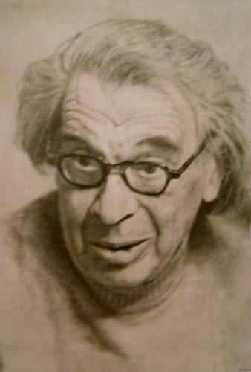
«У дошкольников складывается умение вариативно использовать выразительные средства и орудия, возникают обобщенные способы изображения объектов окружающего мира»
Д.Б. Эльконин

Slide 50
Спасибо за внимание

